Slide 1
Strategisk kompetensförsörjning
Snabbspår i Elkraft och Energiteknik
för utrikesfödda akademiker
Erik Elfgren
Avdelningen Energivetenskap
Luleå tekniska universitet

Slide 2

Agenda
Introduktion
Bakgrund
Genomförande
Energiteknik
Elkraftteknik

Slide 3

Introduktion
Avdelningen Energivetenskap består av två forskningsämnen:
Vi har två ”vanliga” utbildningar:
  Civilingenjör Hållbar Energiteknik
  Högskoleingenjör i Elkraftteknik
Energiteknik
  CO2-separation och lagring
  Bioenergi
  Energioptimering
Elkraftteknik
  Förnyelsebar energi i elnätet
  Kvalitetskontroll i elnätet
  ”Smart grids”

Slide 4

Bakgrund
Stort behov av kunnig personal inom Energibranschen
Många arbetslösa utrikesfödda
Ofta högutbildade men saknar den svenska branschkunskapen
  Förkunskapskrav: BSc i något energirelaterat område
Arbetsförmedlingen bad oss ordna två utbildningar:
  Snabbspår Energiteknik
  Snabbspår Elkraftteknik
Energiföretagen stöttar med mentorer

Slide 5

Genomförande
Programmen
  omfattar drygt 20 veckors heltidsstudier
  har inslag av arbetsmiljö och jämställdhet
  innefattar övningsuppgifter
  examinerar fackkunskapen men kräver språklig färdighet
  är på svenska
  sänds på distans via Zoom
Föreläsningar inom ämnesområdet
Diskussioner om likheter och skillnader jämfört med hemlandet
Deltagarna är intresserade, aktiva och erfarna

Slide 6
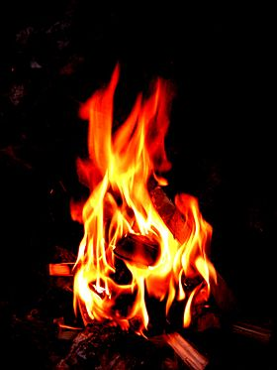
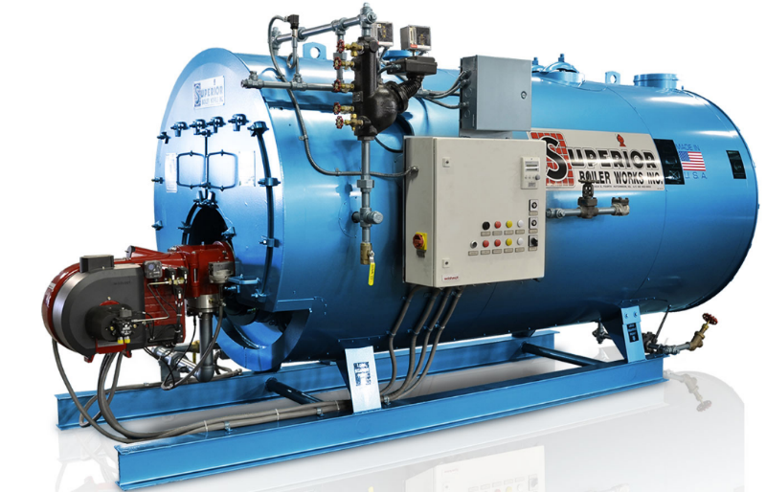
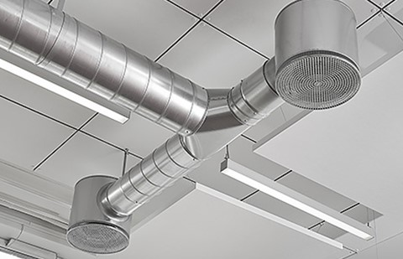
Energiteknik
Fyra kurser:
  Förbränning och introduktion till det svenska energisystemet
  Energitekniska anläggningar
  Värme- och ventilationsteknik
  Arbetsmiljö
Notes:
Energisystemet
bränslens egenskaper, hantering och produktionsmetoder. Förbränningsteknik (fast, flytande, gas). Konstruktion och tillämpningar av pannor. Beräkningar. Föroreningar.
Komponenter och processer i en energianläggning. Räkna på mass- och energibalanser av olika processer, t.ex. värmeväxlare, reaktor, separator. Kostnader och intäkter.
Värmebehovsberäkningar, värmeklimat och värmesystem. Ventilationsteknik: Ventilationsbehov och ventilationssystem. Kyl- och värmepumpsteknik.

Slide 7
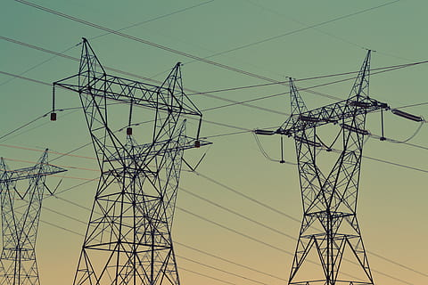

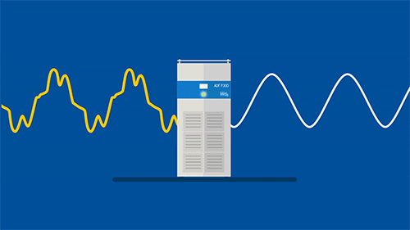
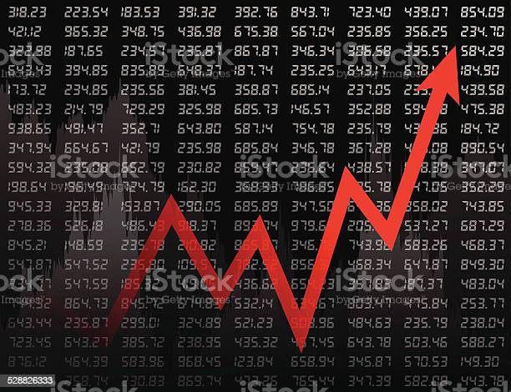
Elkraftteknik
Sju kurser:
Inledning elkraftteknik
Jämställdhet och arbetsmiljö
  Elkretsteori för elkraft
  Eldistribution
  Elsäkerhet
  Elkvalitet
  Elmarknaden
  Elkraftöverföring
Notes:
Introduktion på programmet, bland annat studera på distans, litteratursökning och översikt av elkraftteknik och elkraftindustri i Sverige, hur skriver man en rapport, hur ge man en presentation
Elproduktion
Elförbrukning och elektrifiering
Systematiskt arbetsmiljöarbete
Organisatorisk och social arbetsmiljö
riskundersökningar
Svensk arbetskultur
Kretsar med likström och växelström, induktans, och kapacitans.
Elnät
Kortslutning, spänningsfall, förnybar production
Svenska regelverk om elsäkerhet
Elinstallationsreglerna
Övertoner, spänningsdippar, variationer, höjningar. Obalans och avbrott, transienter och jordning. Elkvalitetsmätningar.
Kraftindustrin i Sverige och Europa. Elmarknader. Ellagen. Spot och balansmarknaden.
Drift och planering av nätet. Förnybar elproduktion. Reläskydd och systemjordning. Osymmetriska fel.

Slide 8
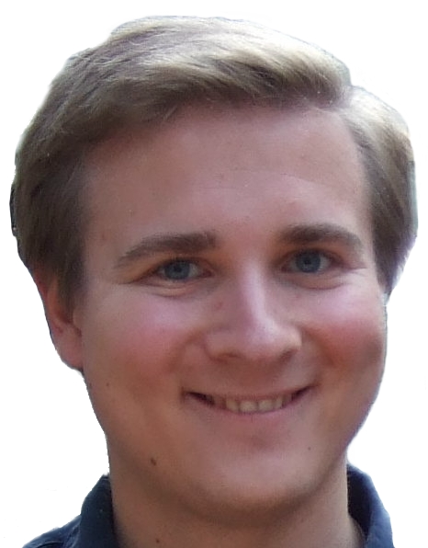
Tack!
Frågor?
Namn: Erik Elfgren
Tel: 0920-492056
Web: http://www.ltu.se/staff/e/elf
Email: Erik.Elfgren@ltu.se

